Slide 1
История и основные результаты международного сотрудничества по повышению ядерной и радиационной безопасности на Северо-западе Российской Федерации
Григорьев Анатолий

Slide 2
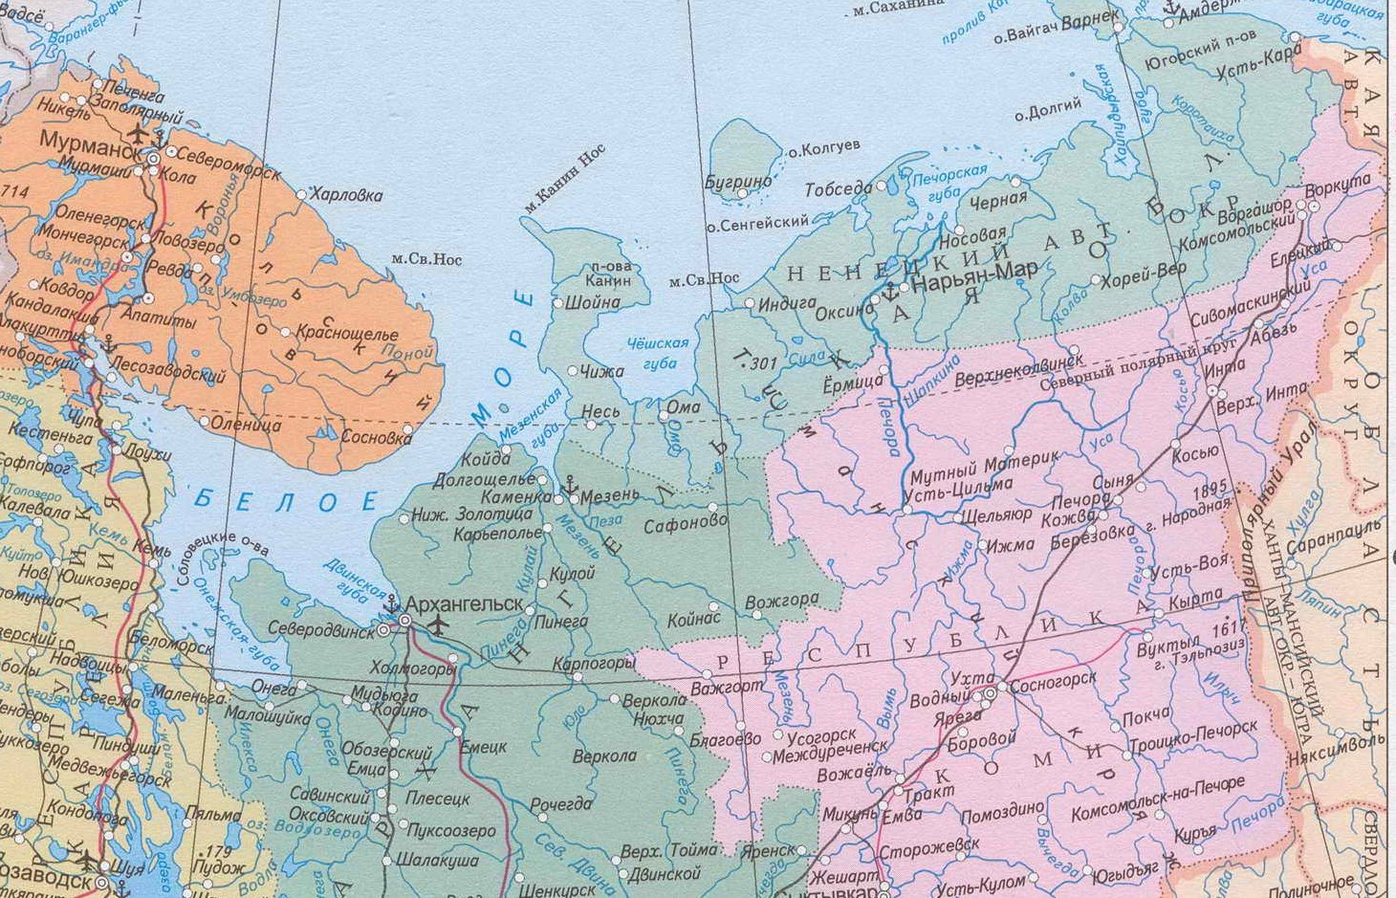
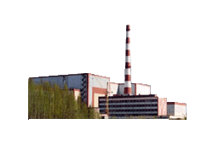
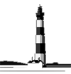
Основные радиационно-опасные объекты
Хранилище в губе Андреева
«10 СРЗ»
Хранилище «Сайда»
«Нерпа»
Хранилище «Гремиха»
«Атомфлот»
«35СРЗ»
РИТЭГи
Кольская АЭС
ПО «СМП»
«Звездочка»

Slide 3
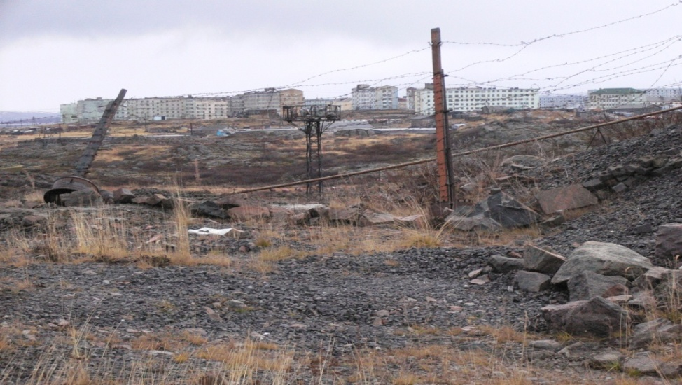
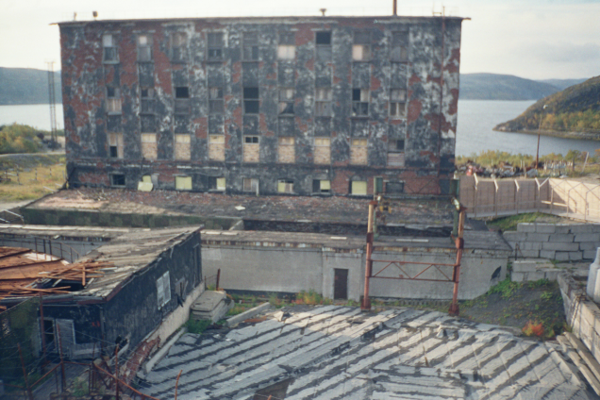
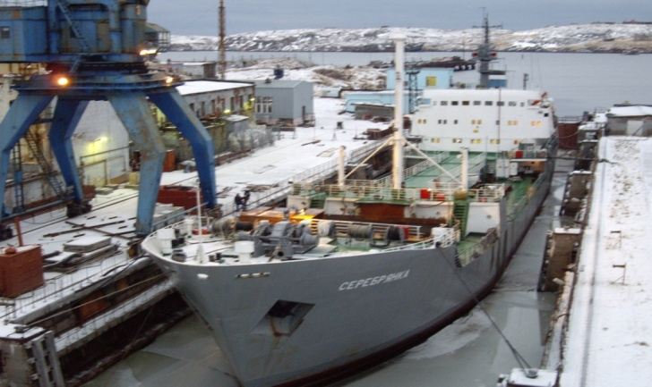
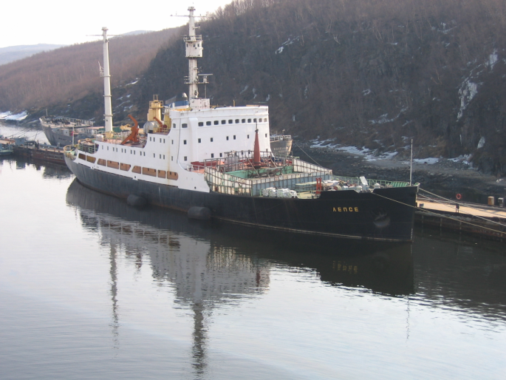
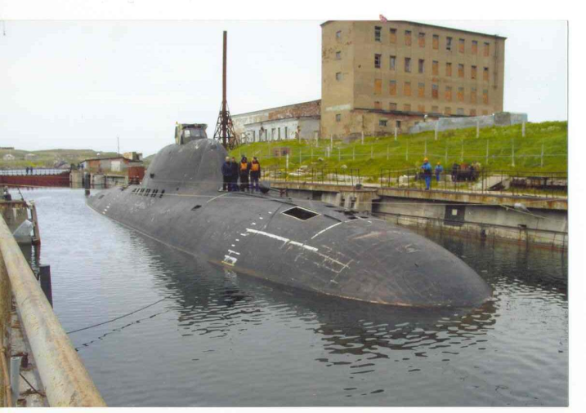
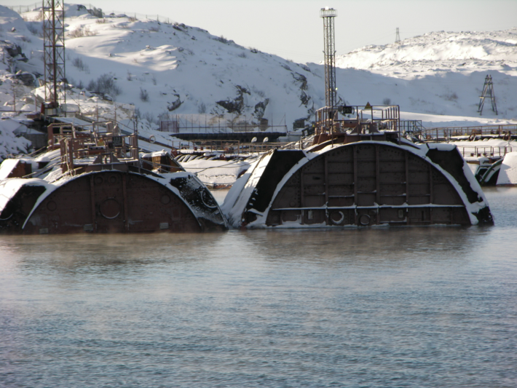
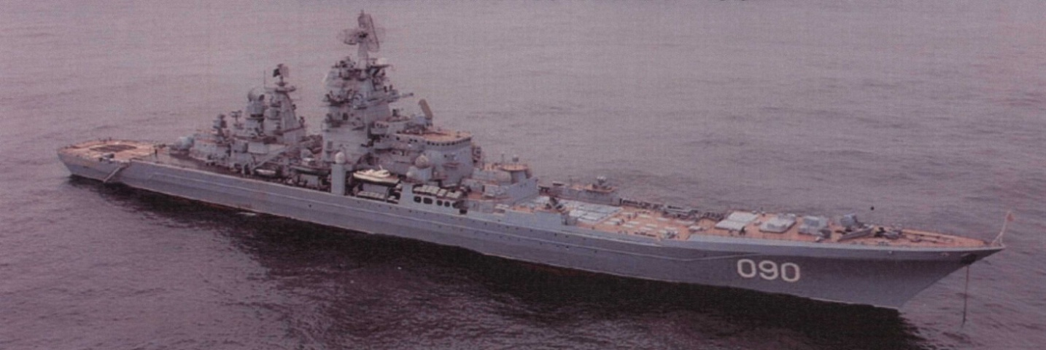
По величине радиационного риска
БТБ в гб Андреева
БТБ в пос. Гремиха
ПТБ «Лепсе
Суда АТО
НК с ЯЖУ
АПЛ
РБ
Ранжирование объектов
Итоговое ранжирование объектов утилизации и экологической реабилитации
1. БТБ в гб. Андреева
По величине риска с учетом интегрального ущерба
БТБ в гб Андреева
БТБ в пос. Гремиха
ПТБ «Лепсе»
АПЛ с ОЯТ
Суда АТО
РБ
По величине радиационного потенциала
БТБ в гб Андреева
ПТБ «Лепсе»
БТБ в пос. Гремиха
АПЛ с ОЯТ
Суда АТО
РБ
2. БТБ в пос. Гремиха
3. ПТБ «Лепсе»
4. АПЛ с ОЯТ
5. Суда АТО
6. НК с ЯЭУ
На основе интегральной экспертной оценки
БТБ в гб Андреева
БТБ в пос. Гремиха
АПЛ проекта «Альфа»
Суда АТО
АПЛ с ОЯТ
НК с ЯЭУ
РБ
7. РБ

Slide 4
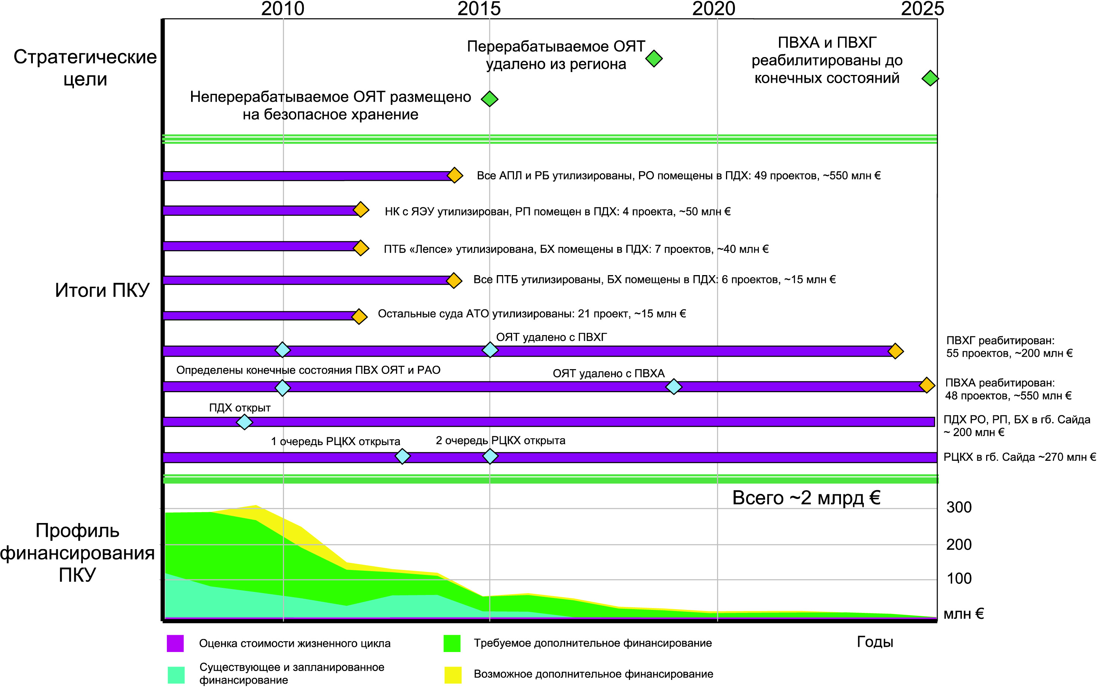
График решения проблем наследия 2005 года по СМП

Slide 5
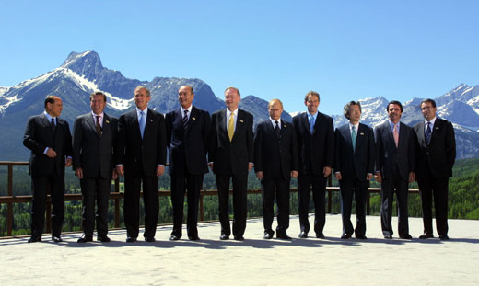
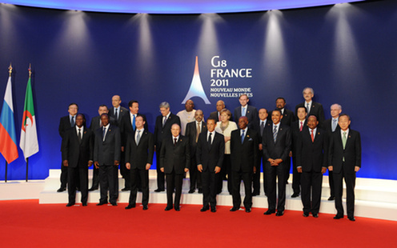
Решения глав правительств стран большой «восьмерки» против распространения исторического ядерного наследия в России
http://www.g8.utoronto.ca/photos/
Утилизация АПЛ и экологическая реабилитация объектов
Вывоз ОЯТ исследовательских реакторов
Физическая защита
Учет и контроль ядерных материалов
Строительство замещающих мощностей
Утилизация РИТЭГов
Социальные вопросы
Подъем затопленных объектов (АПЛ и других)
Опыт Глобального партнерства для решения проблем наследия на Северо-западе может быть распространен на других опасных объектах России и за ее пределами .

Slide 6
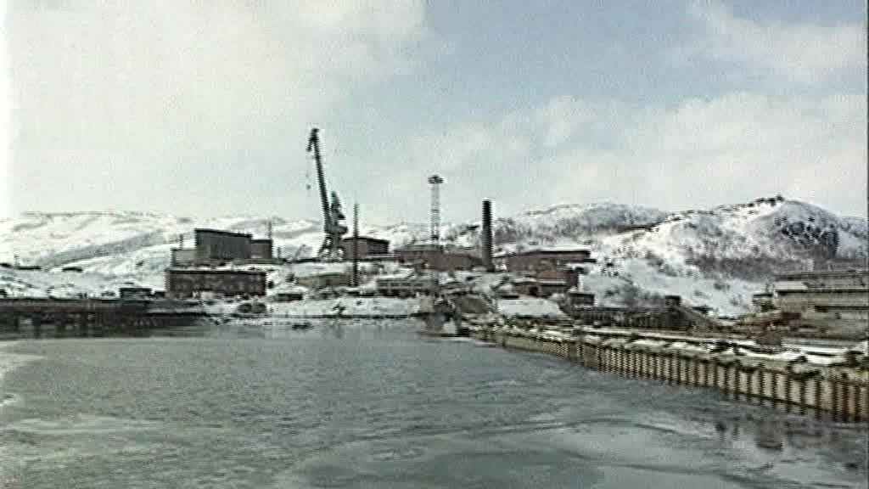
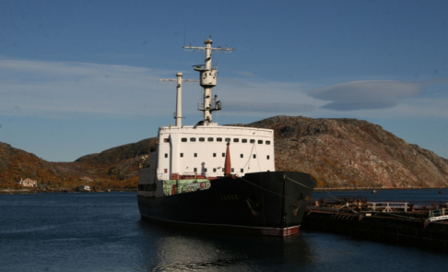
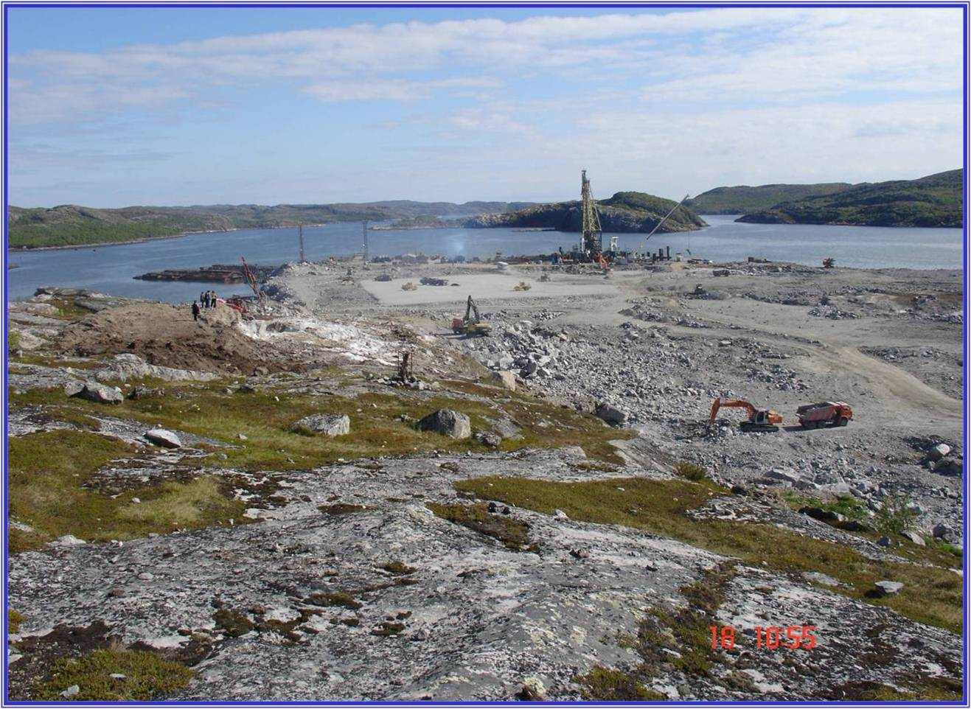
Обеспечение мероприятий Глобального партнерства Российской Федерацией
ФЦП «Промышленная утилизация вооружения и военной техники ядерного комплекса на 2011-2015 гг. и на период до 2020 г.»
ФЦП «Обеспечение ядерной и радиационной безопасности на 2008 год и на период до 2015 года»
Notes:
О

Slide 7
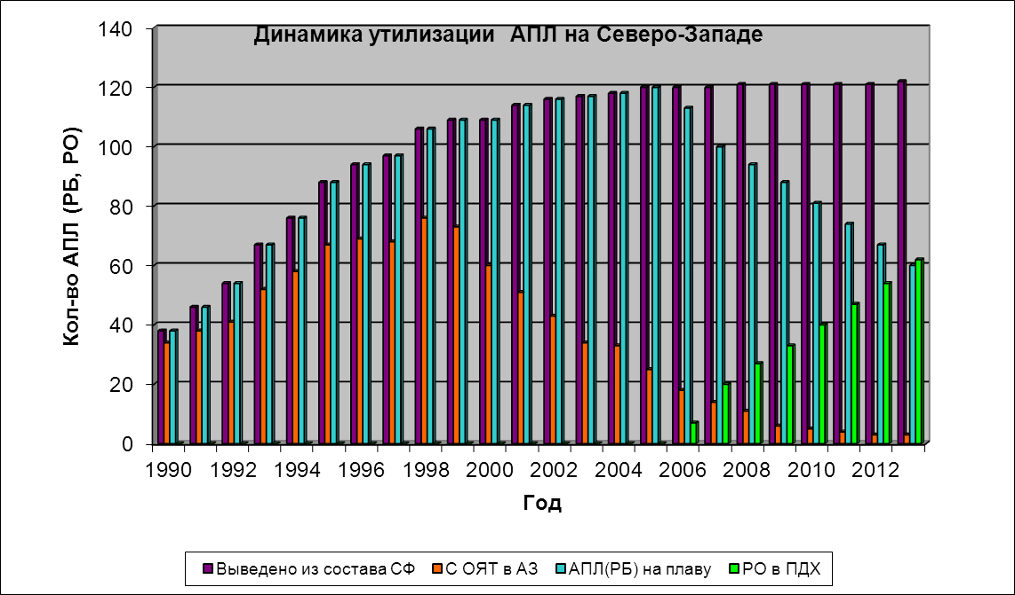
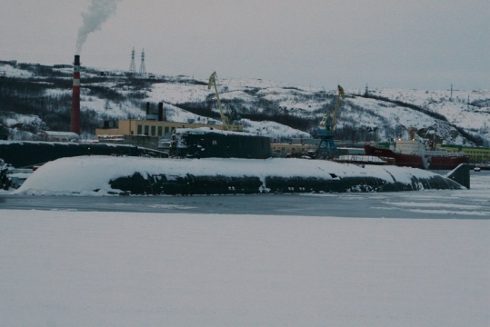
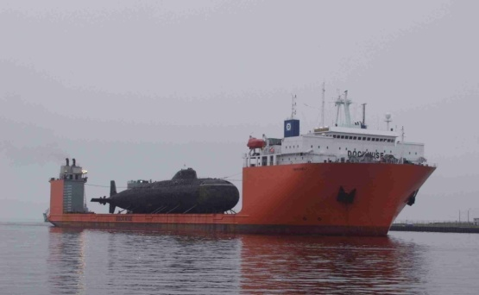
Состояние работы по приведению АПЛ в безопасное состояние
Итог:
Утилизируется последняя АПЛ; 50% реакторных отсеков на береговом хранении

Slide 8
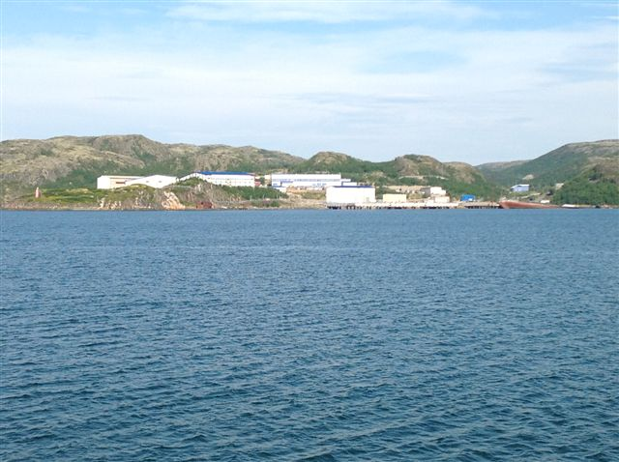








ПВХ в губе Андреева
Существенно улучшена радиационная обстановка
Вывезен эшелон с ОЯТ
Удалено ТРО с открытых площадок
Вывезено ТРО
Разработаны проекты на все объекты инфраструктуры
Ведется строительство объектов обращения с ОЯТ
План – завершить создание инфраструктуры для обращения с ОЯТ и РАО, вывезти ОЯТ и ТРО, реабилитировать радиационно-опасные объекты

Slide 9
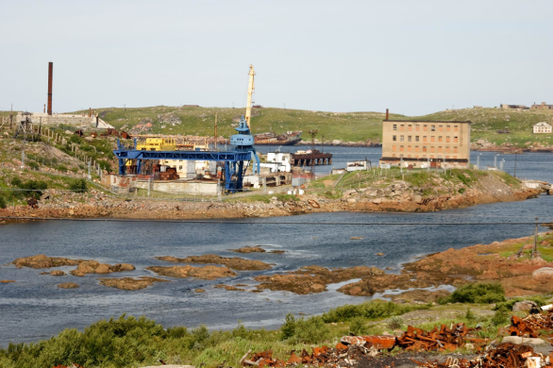

ПВХ в пункте Гремиха
Существенно улучшена радиационная обстановка
Вывезено все ОЯТ из ВВР (898 шт)
Выгружены выемные части всех ЯР с ЖМТ
Разработаны 2 новые технологии: обращения с дефектным ОЯТ и разборки ОВЧ
Проведена модернизация инфраструктуры ПВХ
План – разобрать и вывезти ОВЧ, вывезти ТРО и реабилитировать радиационно-опасные объекты

Slide 10
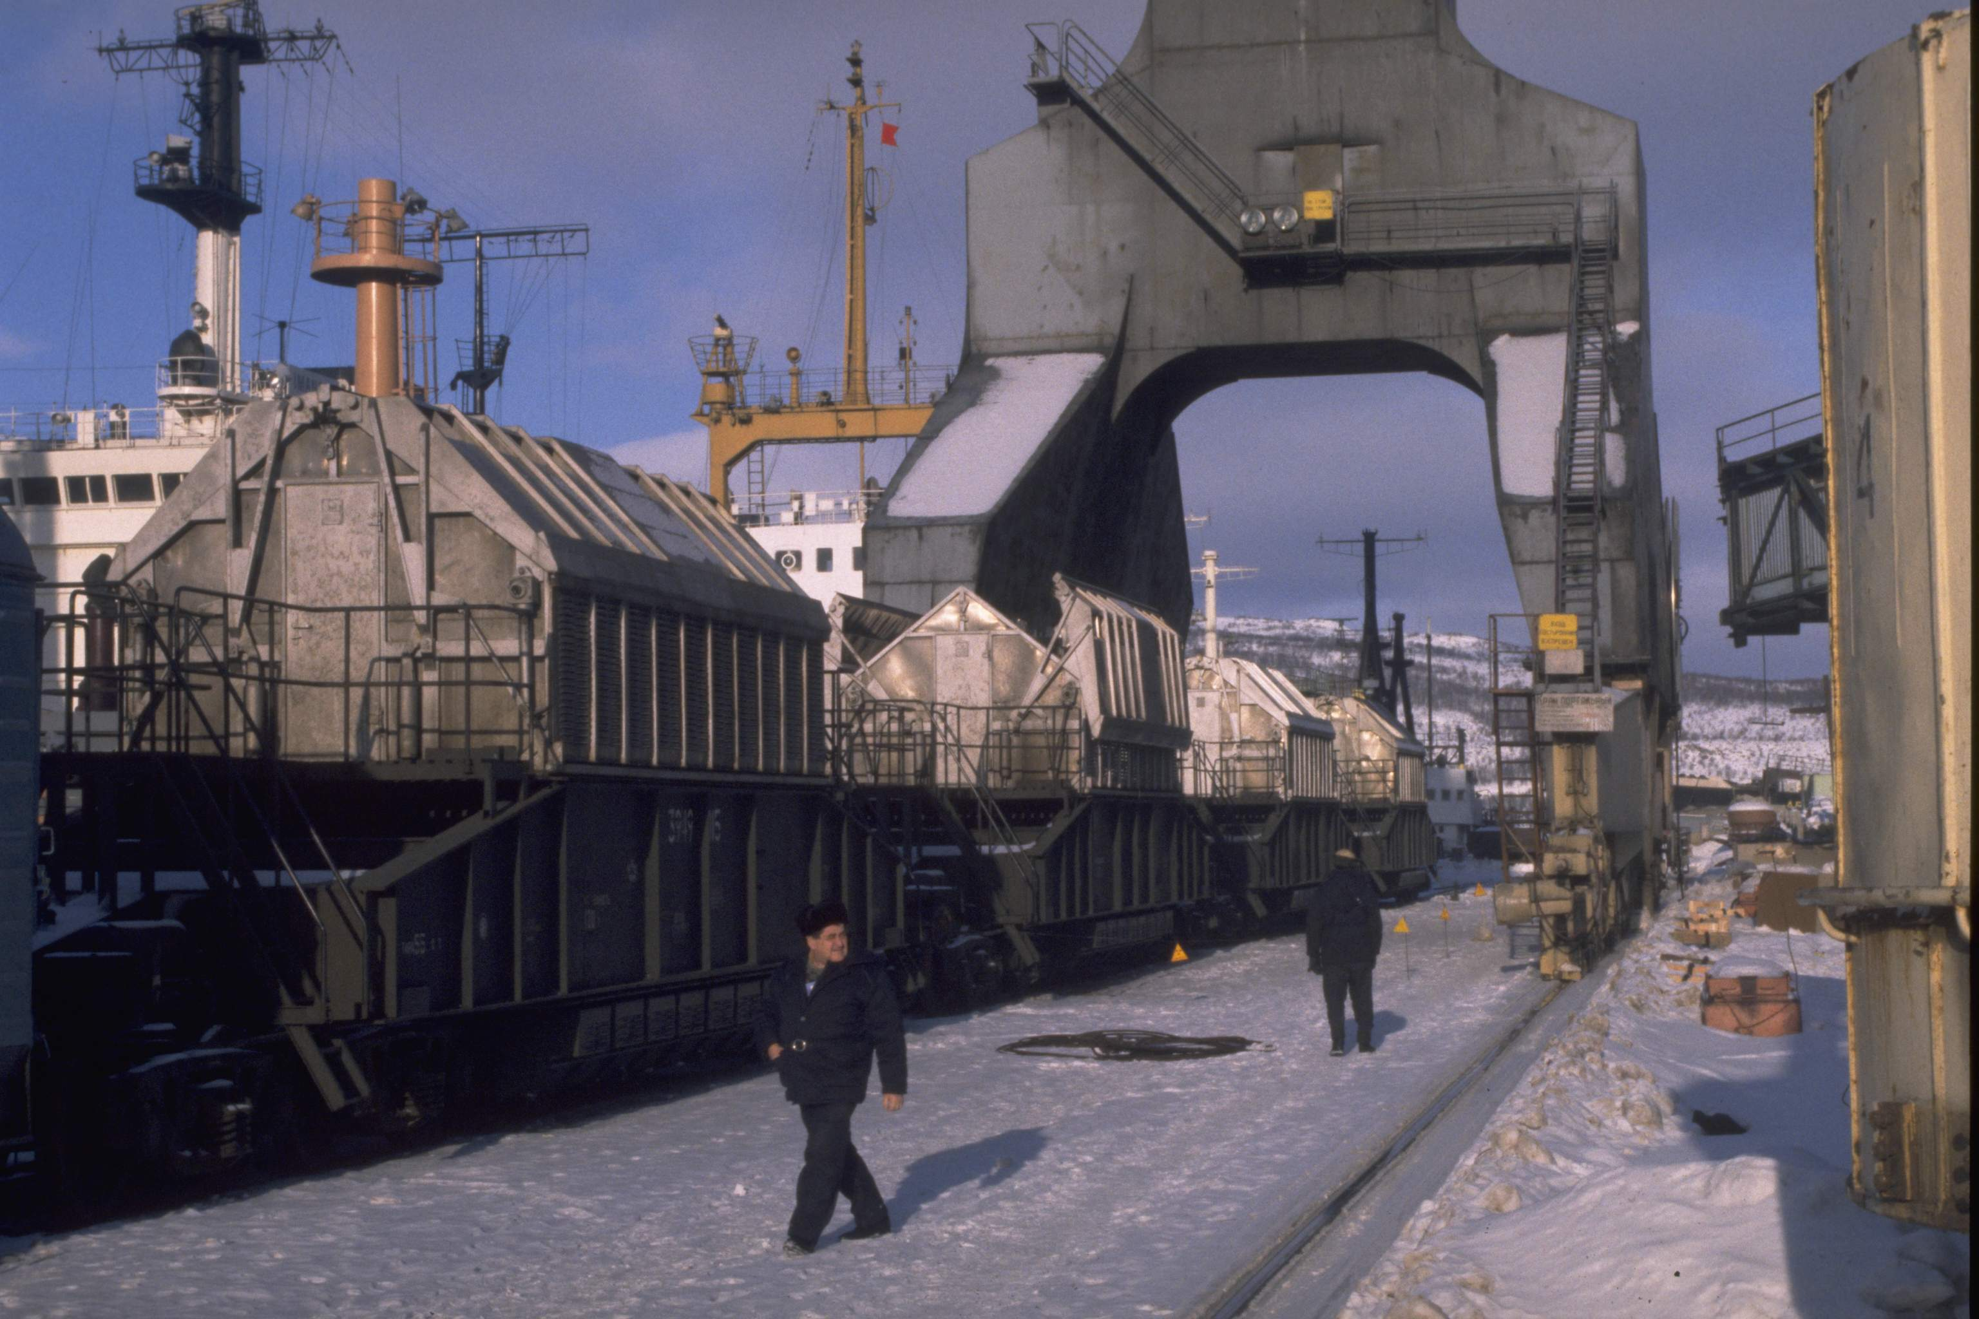
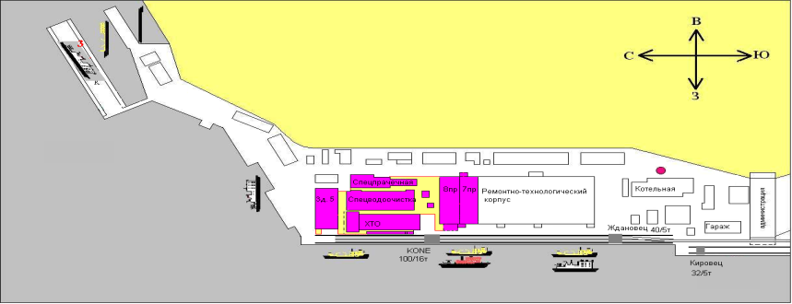
Атомфлот
Существенно улучшена радиационная обстановка
Вывезено 70 эшелонов с ОЯТ
Начата укладка ТРО на длительное хранение
Ведется подготовка плавучих технических баз к утилизации (Лепсе, Володарский, Лотта)
Построено судно Россита
Разработаны проекты на все объекты инфраструктуры
Ведется строительство объектов обращения с ОЯТ и РАО
План – завершить создание инфраструктуры для обращения с ОЯТ и РАО, обеспечить вывоз ОЯТ и ТРО, обеспечить утилизацию ледоколов и судов обеспечения, реабилитировать радиационно-опасные объекты

Slide 11

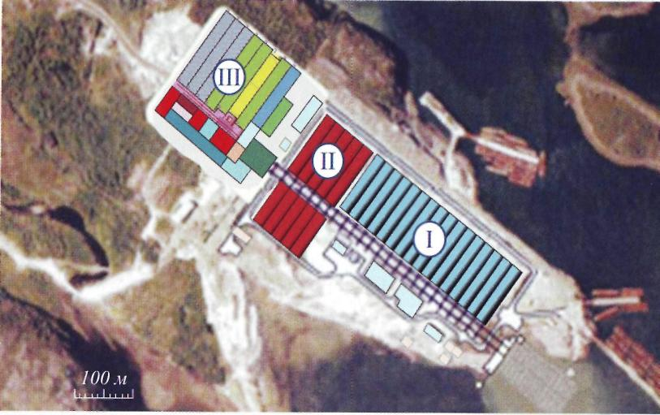

Сайда – ПДХ РО и РЦВХРАО
Завершено строительство 1 и 2 очередей ПДХ РО
Принято на временное хранение 61 реакторный отсек
Отработана схема приема на временное хранение ТРО с судов и автотехники
Подготовлено производство для утилизации реакторных отсеков и ПТБ (Володарский)
Завершается строительство 3-й очереди
План – завершить строительство регионального центра для кондиционирования и временного хранения РАО, обеспечить их прием, переработку и хранение, утилизацию ПТБ и РО, разместить на хранение отсеки утилизированных ледоколов и судов.

Slide 12
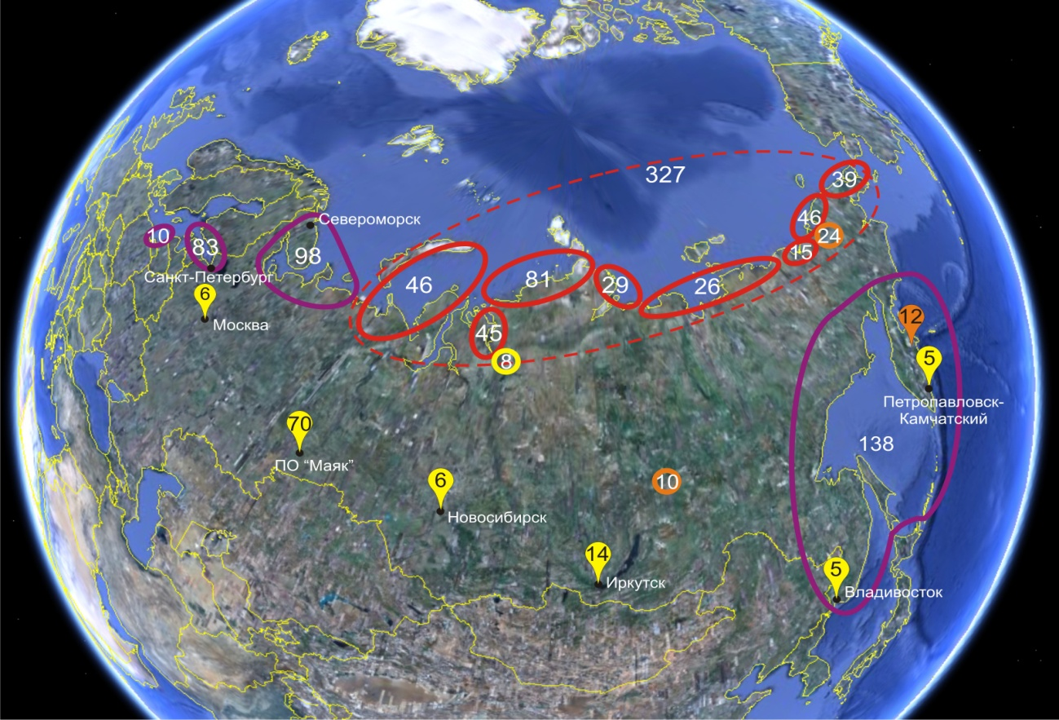
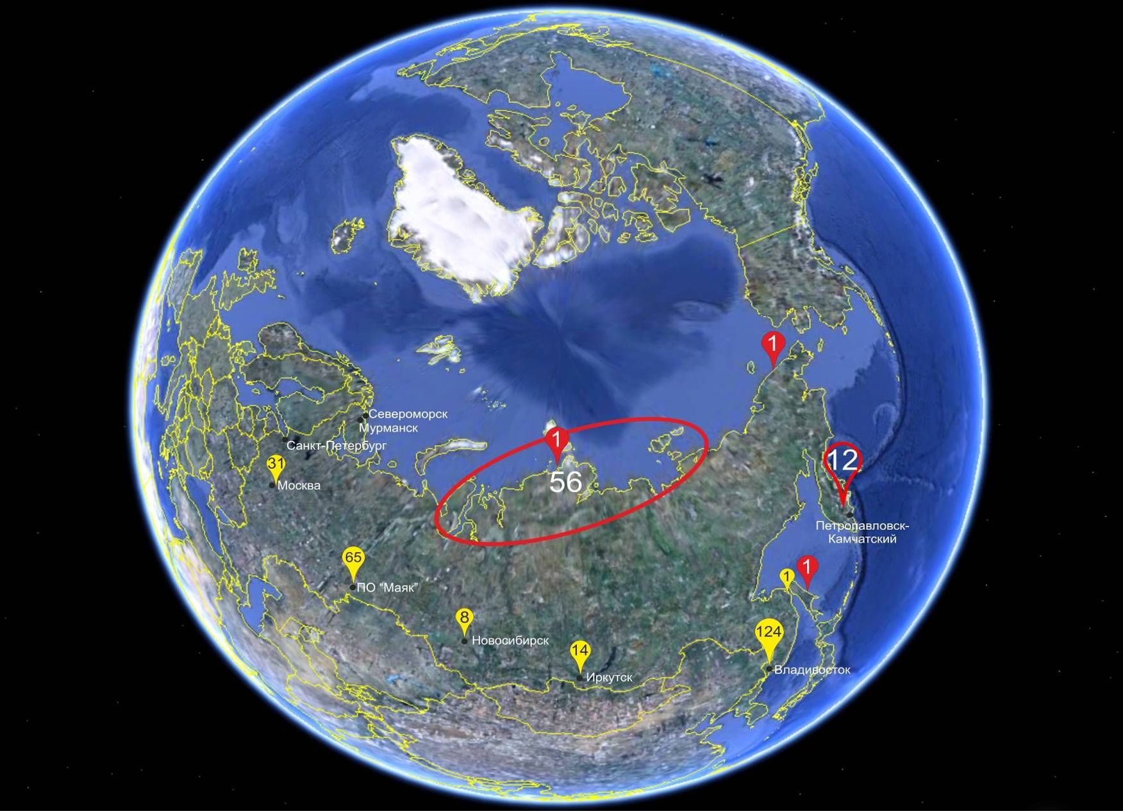
Состояние работ по утилизации РИТЭГ
Расположение РИТЭГ
на конец 2004г.
Расположение РИТЭГ
на конец 2012 г.
В 2013 году РИТЭГ на побережье РФ были демонтированы
Норвегия | США
Франция | Канада
Финляндия | Россия
Швеция | Япония
Было на берегу 1007 шт
Осталось на берегу 12 шт

Slide 13
График решения проблем наследия 2005 года по СМП

Slide 14
Выводы и задачи
Значительно улучшена экологическая обстановка в регионе
Без участия международных доноров срок решения был бы больше
Утилизированы все АПЛ, выведенные из состава ВМФ
Вывезено на переработку 70 эшелонов с ОЯТ
Размещено на безопасное хранение более 50% реакторных отсеков
Созданы условия для обращения с ОЯТ, транспортные средства и контейнеры для перевозки ОЯТ и РАО
Созданы условия для безопасной переработки ТРО
Задачи
Вывезти ОЯТ губы Андреева и Гремихи
Провести сбор РАО Региона в Сайде
Завершить утилизацию многоотсечных реакторных блоков и ПТБ
Утилизировать атомные ледоколы
Реабилитировать опасные объекты региона

Slide 15
Григорьев Анатолий

